Slide 1
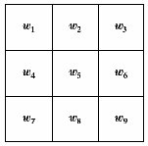
Spatial Filtering
ใช้ filter (หรืออาจจะเรียกว่า mask/kernel/template or window)
ค่า filter ของภาพย่อย(sub image) จะถูกมองว่าเป็น coefficients มากกว่าที่จะมองเป็นจุดภาพ
เรามักใช้ mask ที่มีลักษณะเป็นสี่เหลี่ยมจตุรัส มีขนาดเป็นเลขคี่เช่น 3x3, 5x5,…

Slide 2
Spatial Filtering Process
ใช้การเลื่อน filter mask ไปยังทุกๆ จุดในภาพ
ผลลัพธ์ของการใช้ filter ที่จุด(x,y) ใดๆ คำนวณได้จากสูตร

Slide 3
Linear Filtering
การกรองเป็นเชิงเส้น (Linear Filtering) ของภาพ f ซึ่งมีขนาด MxN ด้วย filter mask ขนาด mxn คำนวณโดยใช้สูตร
โดย a = (m-1)/2 และ b = (n-1)/2

Slide 4
import cv2
import numpy as np
A=np.array([[25,43,0,50,45],[23,35,33,47,0],[31,28,30,0,20],[42,37,29,39,41],[108,5,31,104,48]],dtype=np.float64)
print(A)
kernel=(1.0/9.0)*np.ones((3,3))
dst = cv2.filter2D(A,-1,kernel)
print(dst)

Slide 5
Smoothing Spatial Filters
ทำให้ภาพไม่ชัด(blurring) เพื่อเป็นการลดสัญญาณรบกวนในภาพ(noise reduction)
การทำให้ภาพ blur ถูกใช้ในกระบวนการประมวลผลภาพขั้นต้น( preprocessing) เพื่อ
ลบรายละเอียดเล็กๆ ที่อยู่ในภาพออกไป เพื่อใช้ในการดึงส่วนของภาพที่เราต้องการออกมา
เชื่อมช่องว่างที่ขาดหายไป ที่อยูในเส้นของภาพ
การลดค่า noise นอกจากจะสามารถใช้ linear filter แล้ว ยังสามารถใช้ nonlinear filter ได้ด้วย

Slide 6
Smoothing Linear Filters
ผลที่ได้เกิดจากการหาค่าเฉลี่ยของจุดที่อยู่ใน filter mask
เรียก averaging filters หรือ lowpass filters

Slide 7
Smoothing Linear Filters
แทนค่าระดับความสว่างของภาพด้วยค่าความสว่างเฉลี่ยของจุดข้างเคียง ซึ่งจะเป็นการลดค่าความคม (sharp) ของภาพ
ส่วนที่มีความ sharp
random noise ในภาพ
ส่วนที่เป็นขอบ หรือเส้นในภาพ
ดังนั้นผลที่ได้ของการ smoothing คือสามารถลด noises ได้(ข้อดี) แต่ก็มีข้อเสียคือส่วนที่เป็น edges จะblur(ไม่ดี)

Slide 8
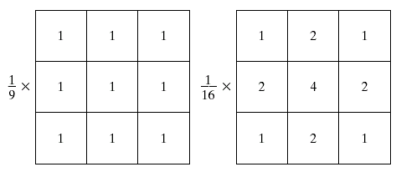
3x3 Smoothing Linear Filters
box filter
weighted average

Slide 9
General form : smoothing mask
filter ขนาด mxn (m และ n เป็นเลขคี่)
ผลรวมของค่า coefficient ใน mask

Slide 10
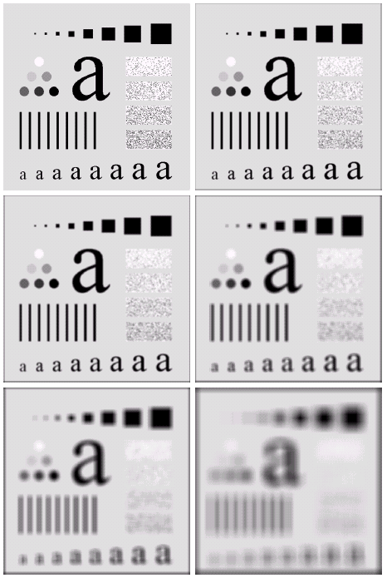
Example
a | b
c | d
e | f
a). ภาพดั่งเดิมขนาด 500x500 pixel
b). - f). ผลที่ได้จากการใช้ averaging filter โดยใช้ masks ขนาด n = 3, 5, 9, 15 and 35 ตามลำดับ
Note:
mask ขนาดใหญ่ถูกใช้เพื่อตัด objects ออกจากภาพ
ขนาด mask ที่ใช้จะขึ้นอยู่กับขนาด object ที่เราต้องการให้กลืนกับฉากหลัง

Slide 11
import cv2
import numpy as np
# image path
path = r'Fig0333.tif'
# using imread()
img = cv2.imread(path)
im1 = cv2.blur(img,(5,5))
im2 = cv2.boxFilter(img, -1, (15, 15), normalize=True)
cv2.imshow('image', np.hstack((im1, im2)))
cv2.waitKey(0);
cv2.destroyAllWindows();
cv2.waitKey(1)

Slide 12
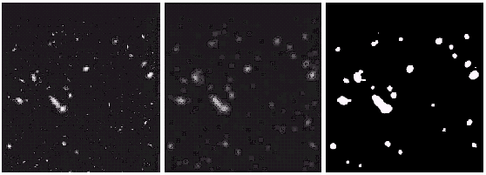
Example
original image
result after smoothing with 15x15 averaging mask
result of thresholding

Slide 13
ให้นักศึกษาทำการประมวลผลภาพ F0334.tif
แล้วแสดงให้เพื่อนในห้องดู

Slide 14
Median Filters
ค่าความสว่างของจุดที่ผ่านกระบวนการนี้คือค่า median ของค่าระดับความสว่างของภาพที่อยู่ใน mask
เป็นที่นิยมสำหรับ noise ที่เป็น random noise (impulse noise  salt and pepper noise) ผลที่ได้ไม่ blur

Slide 15
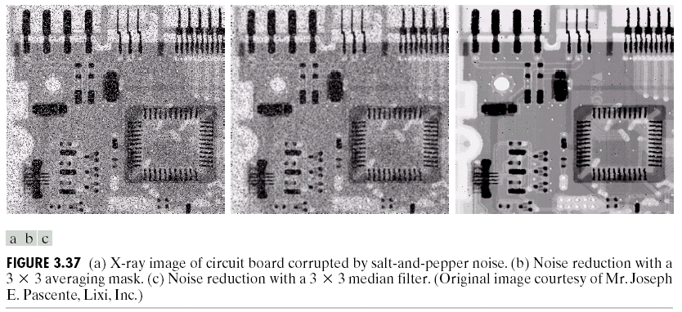
Example : Median Filters

Slide 16
ให้นักศึกษาทำการประมวลผลภาพ ใน slide ก่อนหน้า
แล้วแสดงให้เพื่อนในห้องดู

Slide 17
Sharpening Spatial Filters
ใช้เพื่อเน้นรายละเอียดในภาพ
หรือเพื่อเพิ่มรายละเอียดในภาพซึ่งถูกทำให้ blur ทั้งที่เกิดจากความผิดพลาดหรือเกิดจากธรรมชาติของกระบวนการ image acquisition

Slide 18
Blurring vs. Sharpening
ตามที่ได้ทราบก่อนหน้านี้ การทำให้ blur ในกระบวนการใน spatial domain ทำโดยใช้การเฉลี่ยค่าความสว่างของจุดนั้นๆ กับจุดข้างเคียง(neighbors)
เนื่องจากกระบวนการทำให้ blur คือการหาค่าเฉลี่ย ซึ่งก็คือกระบวนการ integration
ดังนั้น ก็เป็นอย่างที่เดาๆ กัน กระบวนการ sharpening ก็คือกระบวนการ differentiation.

Slide 19
Derivative operator
จุดเด่นของผลลัพท์จากการใช้ที่ได้จากการใช้ derivative operator คื่อสามารถตรวจจับระดับ discontinuity ที่ปรากฏในภาพ
ดังนั้น image differentiation
ทำให้เห็นขอบภาพ(edges) และ discontinuities อื่นๆ ได้ (เช่นnoise)
แต่ถ้าการเปลี่ยนแปลงค่าระดับความสว่างเมีค่าน้อย กระบวนการนี้ไม่ได้ช่วยเน้นอะไรให้เพิ่มขึ้น

Slide 20
First-order derivative
ข้อกำหนดเบื้องต้นของ first-order derivative แบบ one-dimensional ของ function f(x) คือค่าความแตกต่าง

Slide 21
Second-order derivative
คล้ายกันคือกำหนด second-order derivative ของ one-dimensional function f(x) ดังนี้

Slide 22
First and Second-order derivative of f(x,y)
ในกรณีของภาพ ซึ่งเป็น function ของตัวแปร 2 มิติ f(x,y), ซึ่งเราสามารถแยกพิจารณาแบบ partial ด้วยตัวแปรอิสระ 2 ตัวได้ดังนี้
Gradient operator
Laplacian operator
(linear operator)

Slide 23
Discrete Form of Laplacian
from
ดังนั้น

Slide 24
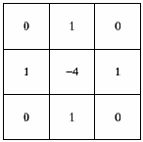
Result Laplacian mask

Slide 25
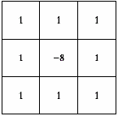
Laplacian mask implemented an extension of diagonal neighbors

Slide 26
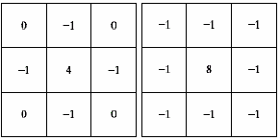
Other implementation of Laplacian masks

Slide 27
Effect of Laplacian Operator
เมื่อพิจารณาเป็น derivative operator,
เน้นค่าระดับสีเทาในจุดที่มี discontinuities ในภาพ
ลดค่าระดับความสว่างของภาพ(มืดขึ้น) ในส่วนของภาพที่มีการเปลี่ยนแปลงค่าระดับความสว่างน้อย
แนวโน้มที่จะทำให้ภาพมีลักษณะ
เห็นส่วนที่เป็นขอบภาพ(edge) เส้น(lines) และส่วนที่ discontinuities ได้ชัดเจนยิ่งขึ้น แต่ส่วนอื่นๆ ในภาพจะมืดลง
ส่วนที่เป็น background จะเห็นน้อยลง

Slide 28
การแก้ไขผลของการลดรายละเอียดของฉากหลัง
ใช้วิธีง่ายๆ คือ รวมภาพดั่งเดิมกับภาพจากกระบวนการ Laplacian เข้าด้วยกัน
ให้ระมัดระวังเรื่อง เครื่องหมายของ Laplacian filter ที่ใช้ด้วย
if the center coefficient of the Laplacian mask is negative
if the center coefficient of the Laplacian mask is positive

Slide 29
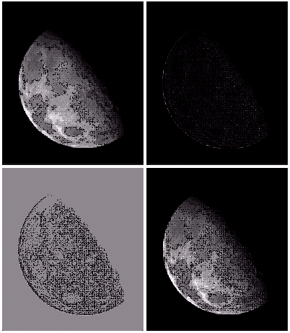
Example
a). ภาพขั้วโลกเหนือของดวงจันทร์
b). ใช้ Laplacian-filtered
c). ทำการ scaled เพื่อให้สามารถเห็นภาพได้
d). ภาพที่ได้ซึ่งเกิดจากการรวมภาพดั้งเดิมกับภาพที่ได้จากกระบวนการ Laplacian
1 | 1 | 1
1 | -8 | 1
1 | 1 | 1

Slide 30
import cv2
import numpy as np
# image path
path = r'Fig0338.tif'
# using imread()
img = cv2.imread(path)
dst = cv2.Laplacian(img, -1, ksize=3)
im2=img+dst
cv2.imshow('Laplacian', np.hstack((img, dst,im2)))
cv2.waitKey(0);
cv2.destroyAllWindows();
cv2.waitKey(1)

Slide 31
Mask of Laplacian + addition
เพื่อให้การคำนวณทำได้ง่ายขึ้น เราสามารถสร้าง mask ซึ่งรวม Operator ทั้งสองเข้าด้วยกัน

Slide 32
Mask of Laplacian + addition
0 | -1 | 0
-1 | 5 | -1
0 | -1 | 0

Slide 33
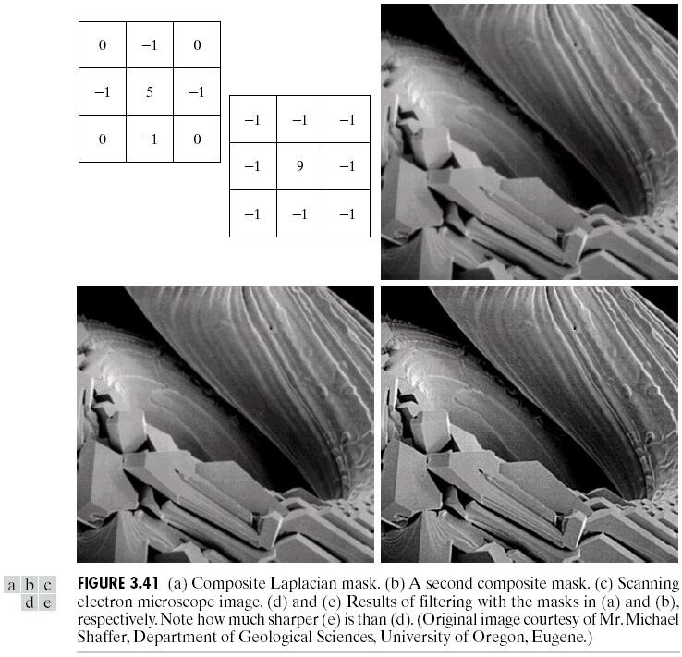
Example

Slide 34
Note
0 | -1 | 0
-1 | 5 | -1
0 | -1 | 0
0 | 0 | 0
0 | 1 | 0
0 | 0 | 0
0 | -1 | 0
-1 | 4 | -1
0 | -1 | 0
=
+
0 | -1 | 0
-1 | 9 | -1
0 | -1 | 0
0 | 0 | 0
0 | 1 | 0
0 | 0 | 0
0 | -1 | 0
-1 | 8 | -1
0 | -1 | 0
=
+

Slide 35
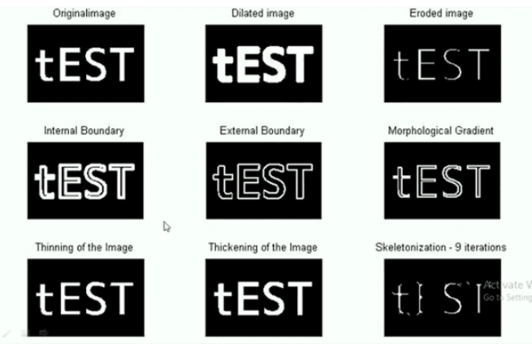
Morphological Image Processing

Slide 36
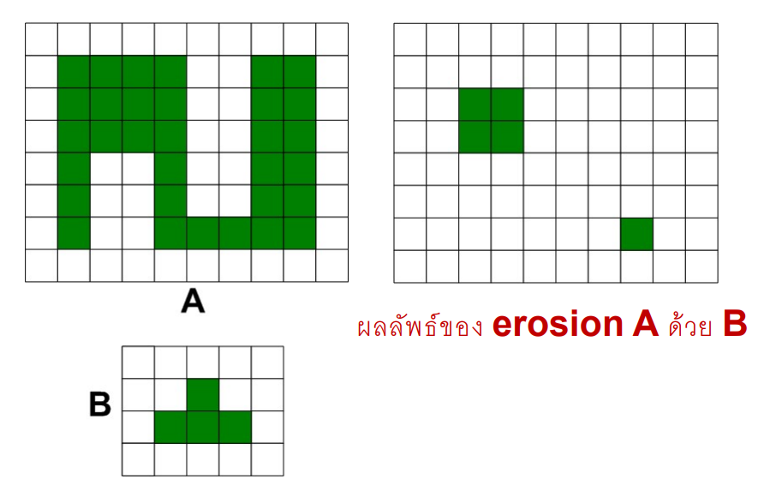

Slide 37
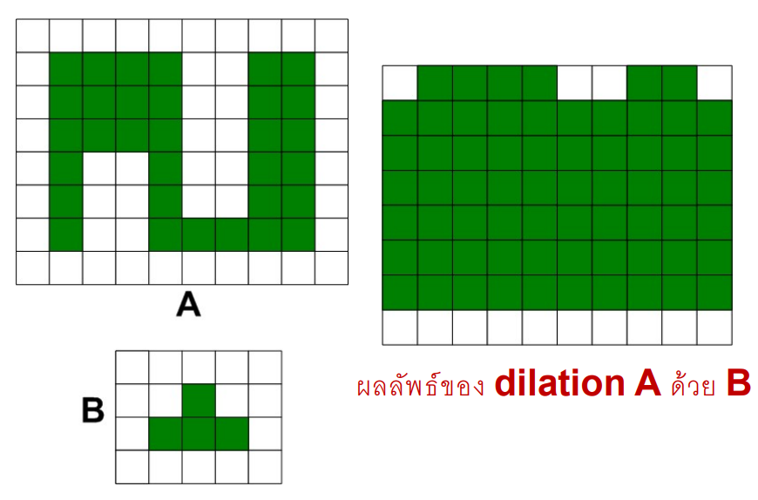

Slide 38
